Slide 1


DIAGNÓSTICO TÉCNICO CONSTRUCTIVO
LLAMADO CAPITULO II 2026
PROGRAMA DE MEJORAMIENTO DE VIVIENDA Y BARRIOS D.S. N° 27/ 2016
BAJADA DE LÁMINA
LOCALIZACION DE DIRECCIONES

Slide 2

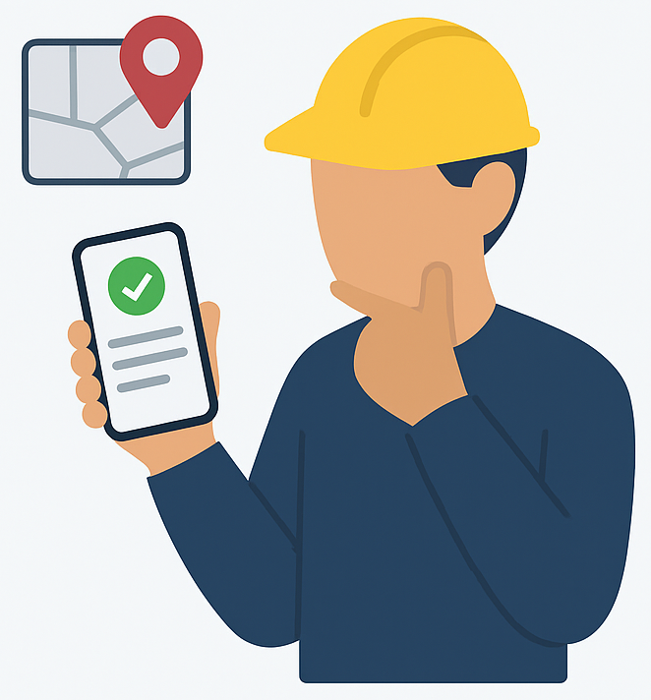

Survey123
Buenas prácticas
Verificar que exista conexión a Internet en el lugar donde se realizará la encuesta.
El ingreso manual de la dirección (tipo de vía, calle, número, comuna y región) debe coincidir, o ser lo más similar posible, con la ubicación que registra y aprueba la EP en el mapa.
Los enlaces (links) de la carpeta compartida que contiene las fotografías de la copropiedad deben ser previamente verificados y validados por las EP.
Revisar que toda la información registrada en el formulario corresponda a la ubicación y antecedentes levantados en terreno.

Slide 3
Survey123
Localización de una Dirección en el Mapa del DTC
Hay 4 formas de localizar un punto en el mapa:
Enviar el punto de localización cuando se está haciendo la encuesta en terreno. (esto es lo que se debe aplicar pero si no se tiene internet o se está actualizando un DTC anterior).
Buscar la dirección en la barra del buscador del mapa (que lo intenta automáticamente con la información ingresada al comienzo del Diagnóstico Inicial).
Si el sistema no encuentra la dirección, se puede buscar en el mapa y fijar el punto donde se esté seguro que sea el lugar
Si se prefiere mayor precisión, se puede ir a Google Maps, buscar la dirección y al tocar el punto de la dirección en ese mapa, copiar las coordenadas y ponerlas en la barra del buscador del mapa.

Slide 4
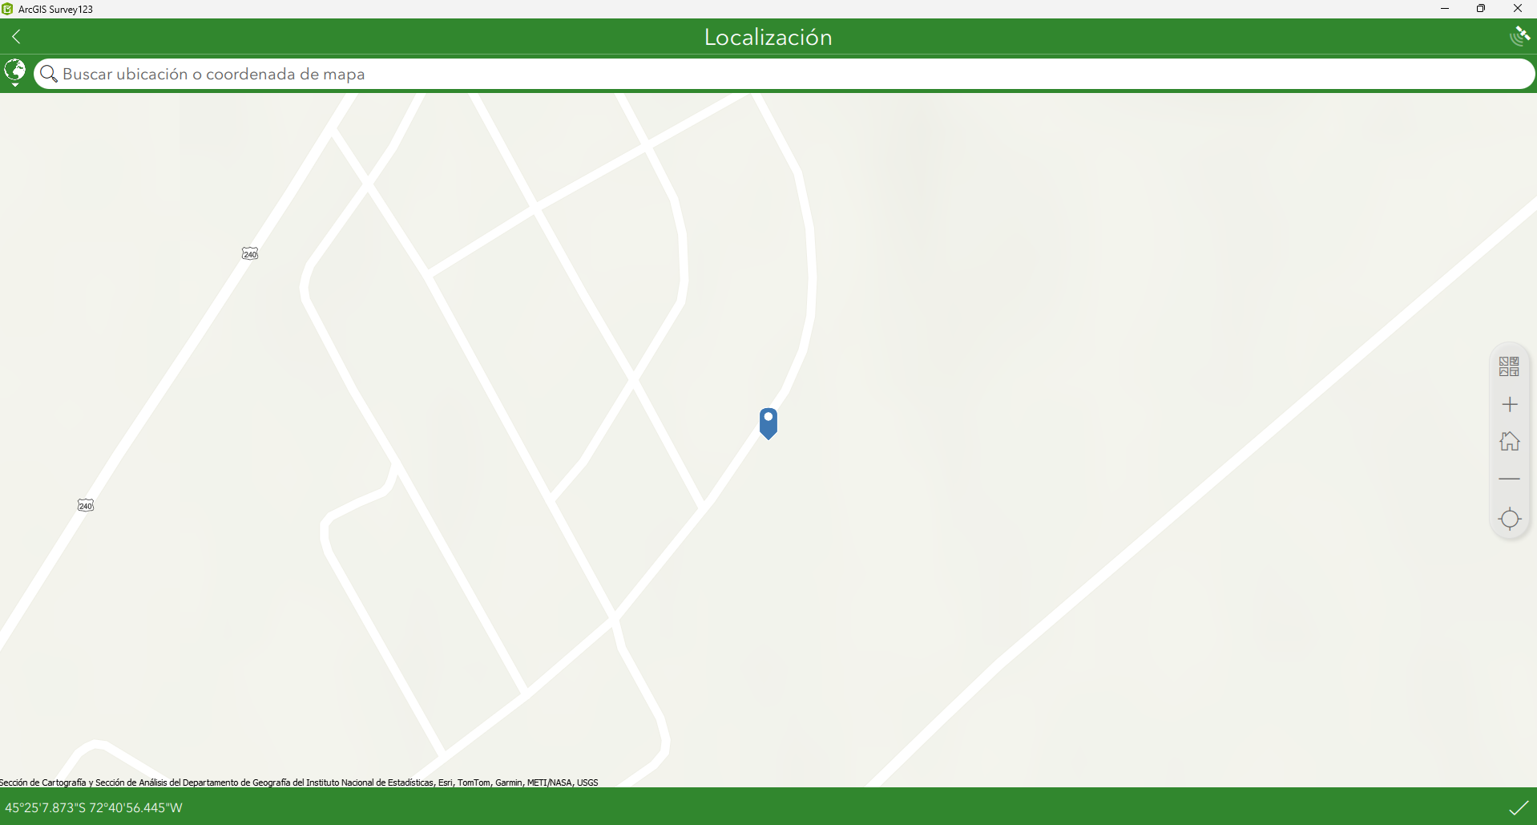
Survey123
Localización de una Dirección en el Mapa del DTC
Enviar el punto de localización cuando se está haciendo la encuesta en terreno. (esto es lo que se debe aplicar pero si no se tiene internet o se está actualizando un DTC anterior).

Slide 5
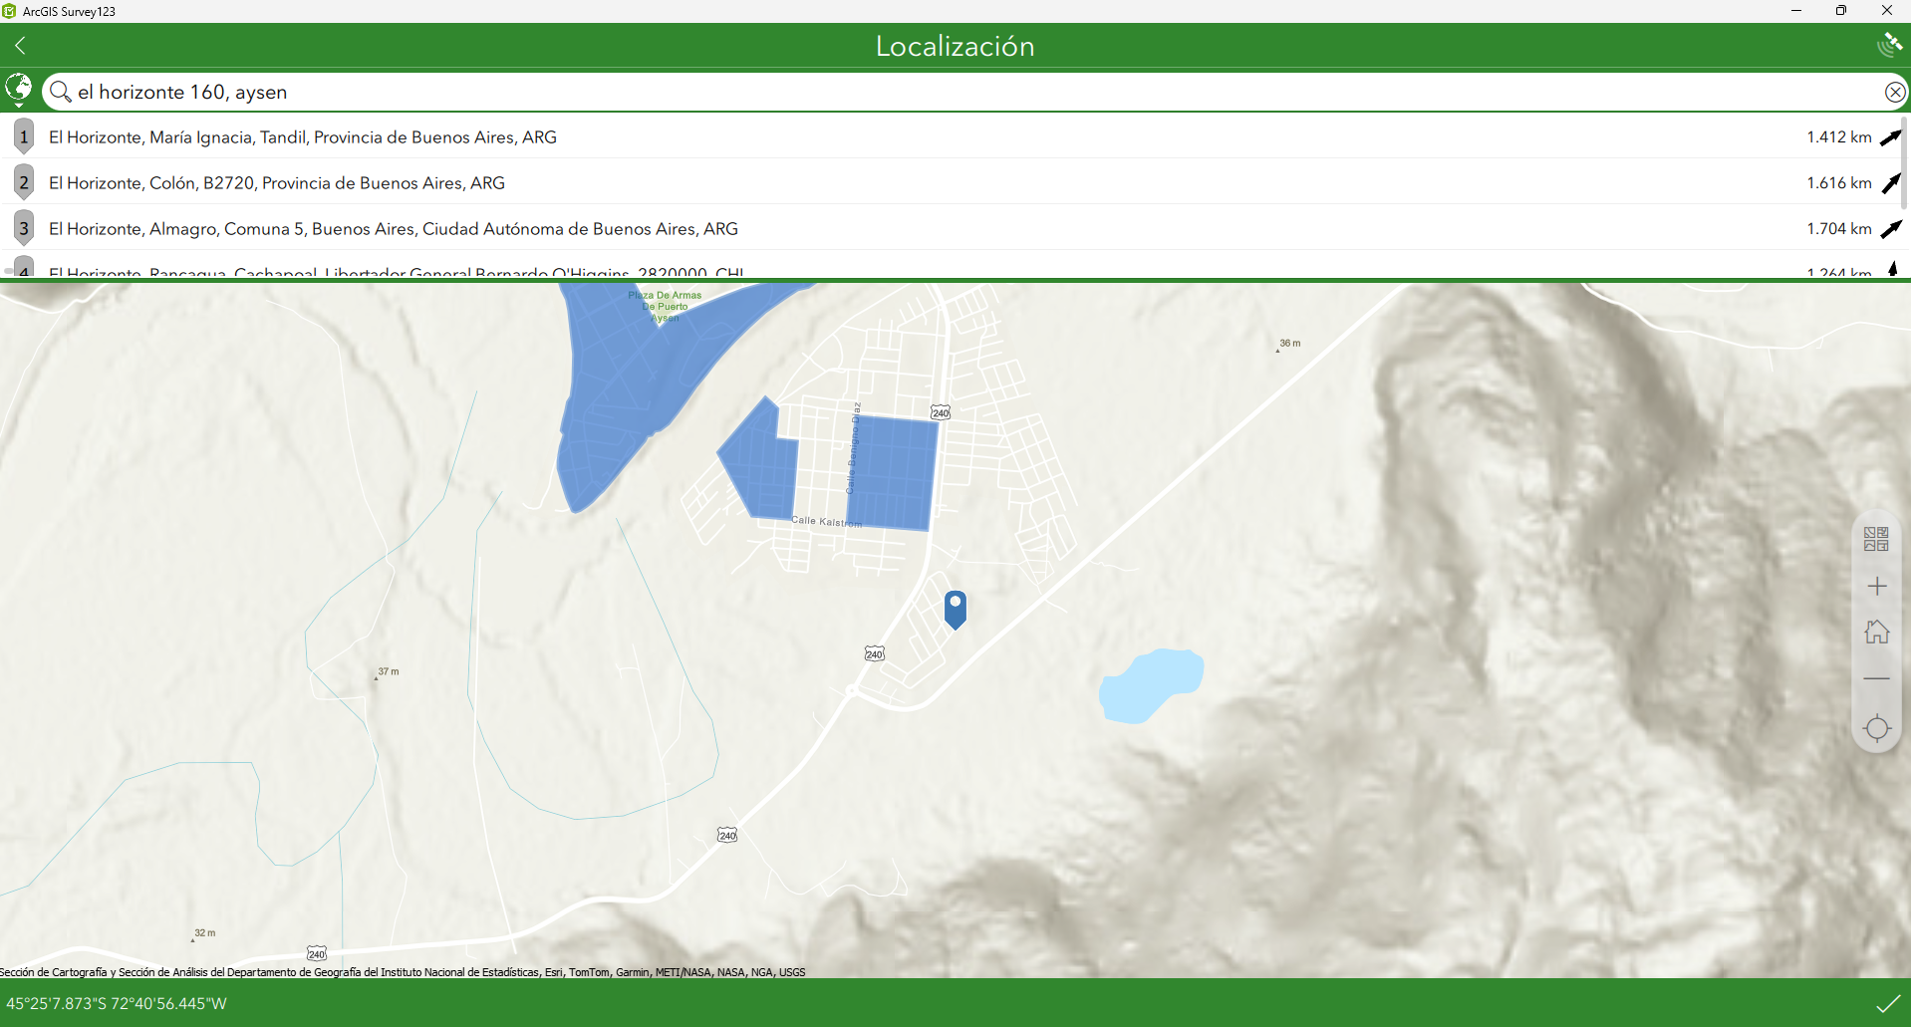
Survey123
Localización de una Dirección en el Mapa del DTC
2. Se puede buscar la dirección en la barra del buscador del mapa (que siempre intentará buscar automáticamente la dirección ingresada al comienzo del Diagnóstico Inicial), pero si no lo encuentra se puede digitar y si en las alternativas que entrega no se encuentra la que corresponde, hay que buscar otro método.

Slide 6
Survey123
Localización de una Dirección en el Mapa del DTC
3. Si el sistema no encuentra la dirección, se puede buscar en el mapa y fijar el punto donde se esté seguro que sea el lugar que corresponde a la ubicación de la vivienda a evaluar.

Slide 7
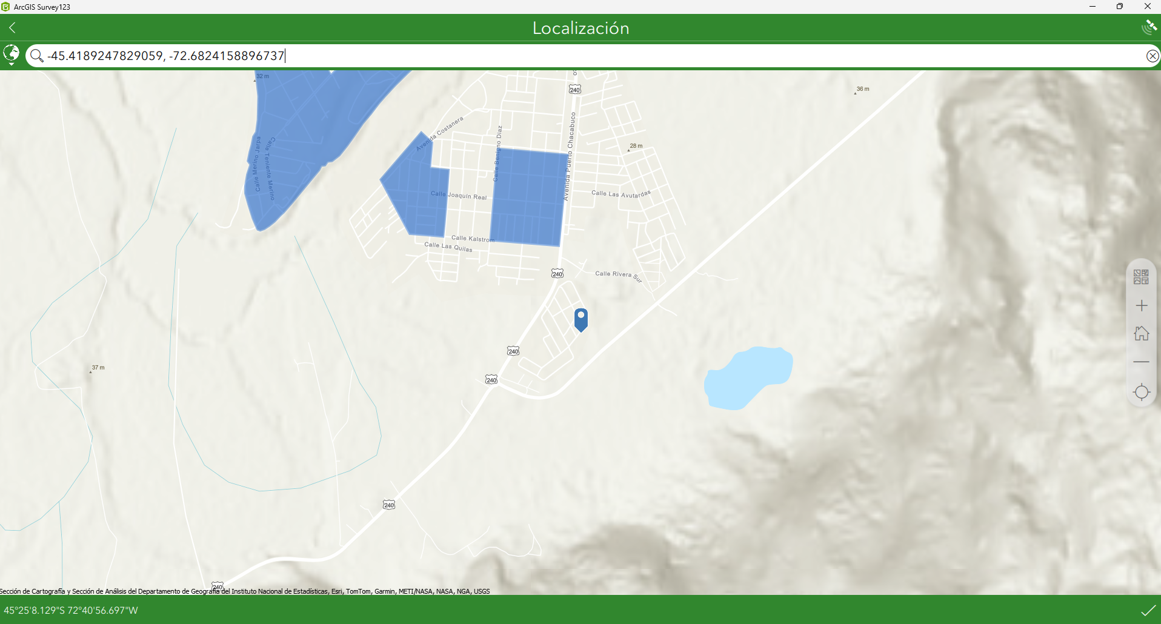
Survey123
Localización de una Dirección en el Mapa del DTC
4. Se puede buscar la localización en Google Maps y luego en ese programa, copiar la coordenadas, y ponerlas en el buscados del mapa. Con ese se determinará automáticamente el punto
.

Slide 8
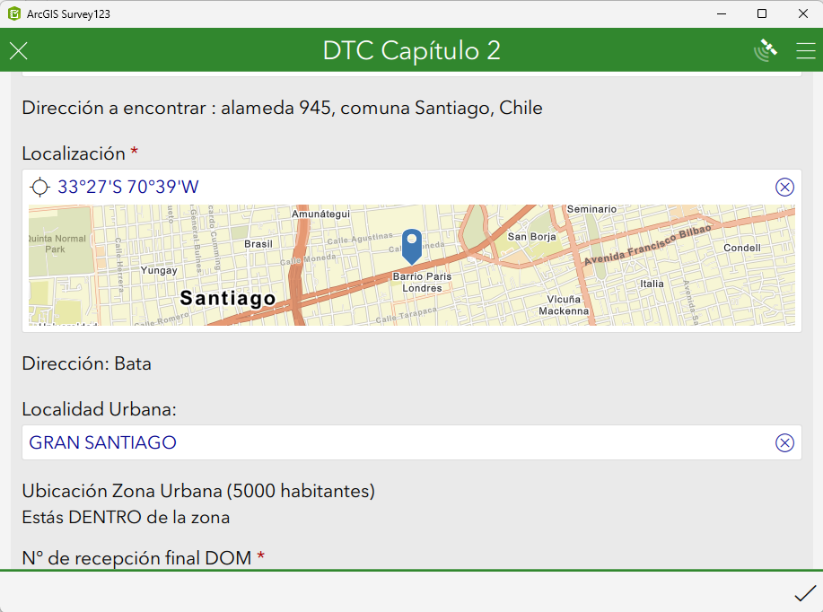
Survey123
Localización de una Dirección en el Mapa del DTC
Con la Dirección, número y comuna, indicada al inicio, el sistema busca automáticamente en el mapa e indica el punto, indicando además el nombre de la localidad. Si no lo encuentra pueden marcar el punto en el mapa.
.
Además indica si esa localidad es parte de una zona urbana de más de 5000 habitantes

Slide 9


